Slide 1
Mise en place d’une règle d’IDS

Slide 2
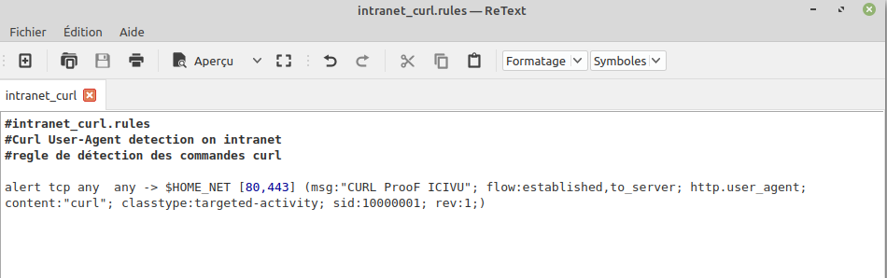
Définition de la règle
Rédaction de la règle :
Format XXXXX.rules
Commentaires
Règle :
  Action: alert
  Protocole : tcp
  Provenance : any
  Destination : $HOME_NET

